Slide 1
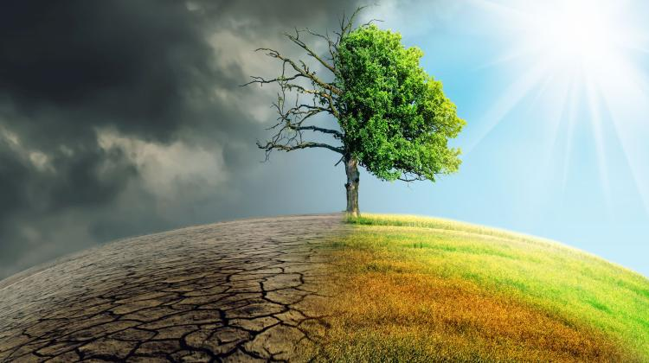

Zmiany klimatu
Czym są i jak nas dotykają?
Barbara Michalska Zastępca
Prezydenta Miasta Świnoujście

Slide 2
Adaptacja do zmian klimatu
Dokumentacja mająca wskazać działania ograniczające skutki zmian klimatu w Świnoujściu
Szacowany koszt ok. 300 - 400 tys. zł
Dofinansowanie ze środków zewnętrznych

Slide 3
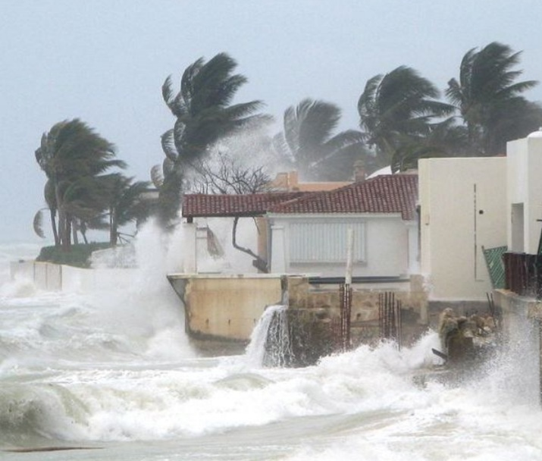
Zmiany klimatu już dziś powodują widoczne na całym świecie problemy.
Podstawowa przyczyna zmiany klimatu:
spalanie paliw kopalnych, takich jak ropa naftowa, węgiel kamienny i gaz ziemny, które powoduje emisję gazów cieplarnianych do atmosfery.
Skutki:
ekstremalnie nasilone zjawiska jak powodzie, huragany,
wysokie temperatury wód oceanów, drastyczne topnienie lodowców,
przesunięcia pór roku, migracje gatunków w obce dla nich regiony,
niektóre choroby stają się bardziej powszechne i rozprzestrzeniają się na nowe obszary.
Według Raportu z 2022 r. ICPP – Międzynarodowego Zespołu do Zmian Klimatu

Slide 4
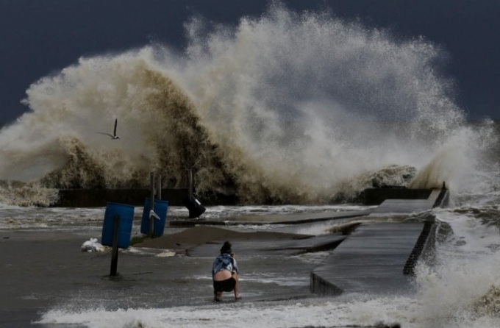
Zmiany klimatu wywołane przez globalne ocieplenie odnoszą się do długoterminowych warunków pogodowych na Ziemi, takich jak temperatura, poziom mórz i opady.
Na skutek zmiany klimatu obserwujemy takie zjawiska jak wyjątkowo ciepłe zimy, wymykające się spod kontroli pożary i lodowce topniejące szybciej, niż się spodziewano.
Straty i szkody spowodowane zmianami klimatu będą szybko rosnąć wraz z dalszym ociepleniem - stwarzając zagrożenia, do których ludzie i przyroda nie będą w stanie się przystosować.
Ocieplenie zagrozi produkcji żywności, zaopatrzeniu w wodę, zdrowiu ludzi, nadmorskim skupiskom ludzkim, gospodarkom narodowym i przetrwaniu znacznej części środowiska naturalnego. Szybsze ograniczanie emisji to jedyny sposób, aby temu zapobiec.
Według Raportu z 2022 r. ICPP – Międzynarodowego Zespołu do Zmian Klimatu

Slide 5
Według danych Copernicus Climate Change Service (C3S) (źródło: https://obserwator.imgw.pl/ostatnie-miesiace-najcieplejsze-w-historii/) w czerwcu, lipcu i sierpniu 2023 r. na Ziemi odnotowano niespotykane dotąd wartości temperatur powietrza i powierzchni mórz oraz dużą liczbę ekstremalnych zjawisk pogodowych.
Sierpień 2023 roku był najcieplejszym sierpniem w historii i drugim najgorętszym miesiącem po lipcu 2023 roku.
W tym okresie odnotowano również najwyższą średnią miesięczną temperaturę powierzchni morza na świecie, która wyniosła 20,98 st. Celsjusza.
Temperatury przekraczały poprzedni rekord (marzec 2016 r.) każdego dnia sierpnia. Cały rok 2023 jest jak na razie drugim najcieplejszym w historii pomiarów, po roku 2016, kiedy pogodę na świecie w dużym stopniu kształtowało zjawiska El Niño.

Slide 6
Rok 2023 przekroczył dotychczasowe dane w bardzo dużym stopniu. Podobnie wcześniej rok 2022 jak i 2016.
Porównując ze sobą opisane zagrożenia zewnętrzne, zmiany klimatyczne wydają się być postępujące w czasie i w przyszłości, co będzie skutkowało coraz większymi anomaliami pogodowymi, ekstremalnymi temperaturami i ich długościami, długimi okresami bez opadów i nawalnymi deszczami, obniżeniem poziomu wód gruntowych, większym natężeniem promieniowania słonecznego.
Poniżej przedstawiono anomalie temperatury ostatnich kilkudziesięciu lat na wykresach w ujęciu statystycznym.

Slide 7
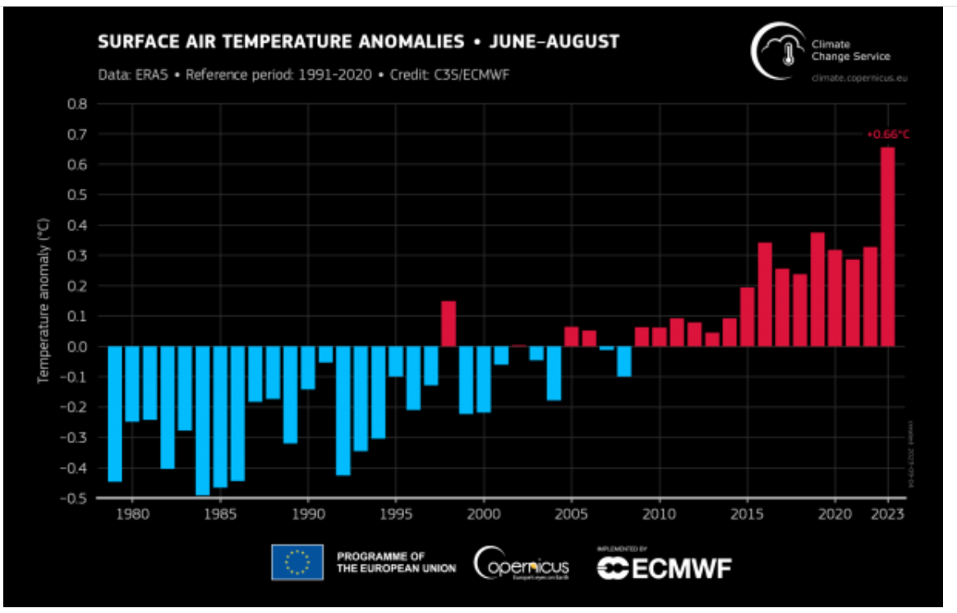
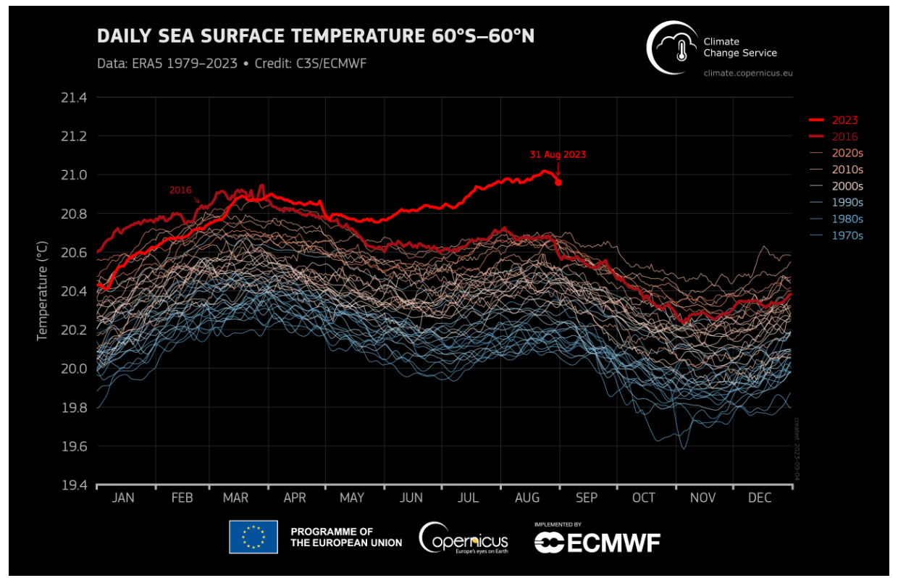
Jeżeli ścinanie emisji będzie przebiegało w obecnie planowanym tempie,
możliwy wzrost temperatur ma wynieść ok. 2,3–2,7 st. C.
Rys. Wykres anomalii temperatury powietrza na Ziemi od roku 1980 do 2023.
(źródło: https://obserwator.imgw.pl/ostatnie-miesiace-najcieplejsze-w-historii/).
Rys. Wykres anomalii temperatury powierzchni wód mórz na Ziemi z ich ekstremami w roku 2023.
(źródło: https://obserwator.imgw.pl/ostatnie-miesiace-najcieplejsze-w-historii/).

Slide 8
Wywołane zmianami klimatu szkody w środowisku naturalnym są większe, niż przypuszczano.
Połowa wszystkich badanych gatunków zmieniła swoje zasięgi; wiele wyginęło lokalnie, a niektóre całkowicie – wyłącznie wskutek zmian klimatu.
Ekstremalne upały powodują masową śmierć zwierząt i roślin oraz powszechne pogorszenie stanu ekosystemów.
Ekstremalne zjawiska pogodowe mają skutki kaskadowe, np.
pożary szkodzą przyrodzie, ludziom, infrastrukturze i gospodarce,
szkody gospodarcze i społeczne rozprzestrzeniają się też ponad granicami, a ekstremalne zjawiska spowodowane zmianami klimatu zakłócają międzynarodowe łańcuchy dostaw i przepływy zasobów naturalnych.

Slide 9
W efekcie niszczenia ekosystemów – przez zmiany klimatyczne – przyroda i ludzie są bardziej narażeni na skutki zmian klimatu i mniej zdolni do adaptacji.
Wzrost temperatury również w Polsce prowadzi do coraz częstszych susz, ekstremalnych zjawisk pogodowych, takich jak deszcze nawalne, gradobicia, huragany.
Susza, w tym rolnicza występuje w naszym kraju praktycznie co roku, uniemożliwiając właściwe nawodnienie pól uprawnych, inne zjawiska niszczą plony.
Postępujące zmiany klimatu przyczyniają się do przesunięć pór roku.
Zjawiska te wraz z dalszym wzrostem temperatury będą się nasilać.

Slide 10
Jakie są skutki zmiany klimatu?
Najważniejszym skutkiem zmiany klimatu jest wzrost temperatury na świecie, który wynosi już 1,1°C w porównaniu z temperaturą sprzed epoki przemysłowej.
Lata 2010–2020 okrzyknięto dekadą wyjątkowo wysokich temperatur, a rok 2019 – drugim najgorętszym rokiem w historii.
Jeżeli utrzyma się obecna tendencja wzrostowa, do końca tego wieku ocieplenie może wynosić od 3 do 5°C, co może mieć dla nas katastrofalne skutki. Dla porównania 5°C to tyle, ile wyniosło ocieplenie na przestrzeni ostatnich 10 tysięcy lat.

Slide 11
Podsumowując - jakie są skutki zmiany klimatu?
Wzrost temperatur ma wpływ na topnienie lodu na biegunach, co z kolei powoduje wzrost poziomu mórz skutkujący powodziami i stwarzający zagrożenie dla środowisk przybrzeżnych.
Zmiana klimatu przyczynia się również do częstszych i intensywniejszych ekstremalnych zdarzeń pogodowych, takich jak burze, susze, fale upałów i pożary lasów. W zależności od regionu uwarunkowania te są bardzo zróżnicowane, a w niektórych częściach świata zmiany są bardziej odczuwalne niż w innych.

Slide 12
Czy możemy zatrzymać zmianę klimatu?
Jeżeli zmiany klimatu nie da się odwrócić, możemy złagodzić jej skutki i dostosować się do jej konsekwencji.
Działania na rzecz łagodzenia zmian klimatu polegają na:
zmniejszeniu ilości emisji uwalnianych do atmosfery – na przykład poprzez rozwój źródeł czystej energii i zwiększanie powierzchni lasów.
W najważniejszych obszarach, takich jak transport, energetyka, przemysł, mieszkalnictwo, gospodarowanie odpadami i rolnictwo, niezbędne są radykalne zmiany.

Slide 13
Czy możemy zatrzymać zmianę klimatu?
Przystosowanie się do zmiany klimatu powinno zmierzać do zwiększenie odporności społeczeństwa.
Może to oznaczać na przykład:
efektywniejsze wykorzystanie ograniczonych zasobów wodnych,
dostosowanie praktyk rolnych i leśnych,
przygotowanie budynków i infrastruktury na przyszłe warunki klimatyczne i ekstremalne zdarzenia pogodowe.
Przeciwdziałanie zmianie klimatu to także wspieranie najbardziej wrażliwych grup i osiąganie postępów w odniesieniu do innych globalnych wyzwań, takich jak:
zwalczanie ubóstwa, nierówności i degradacji środowiska.

Slide 14
Co Państwo sądzicie ?
Jak ograniczać zmiany klimatu w naszym mieście?
Jak miasto Świnoujście powinno chronić się przed skutkami zmian klimatu?

Slide 15
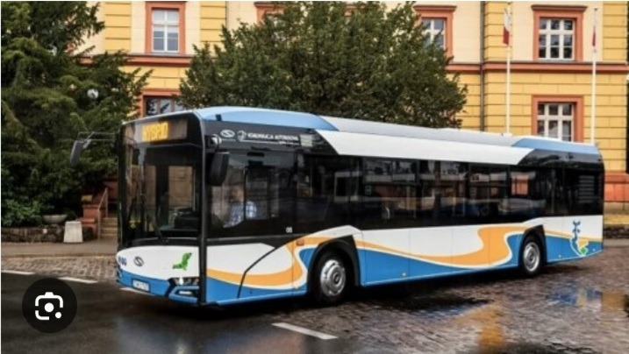
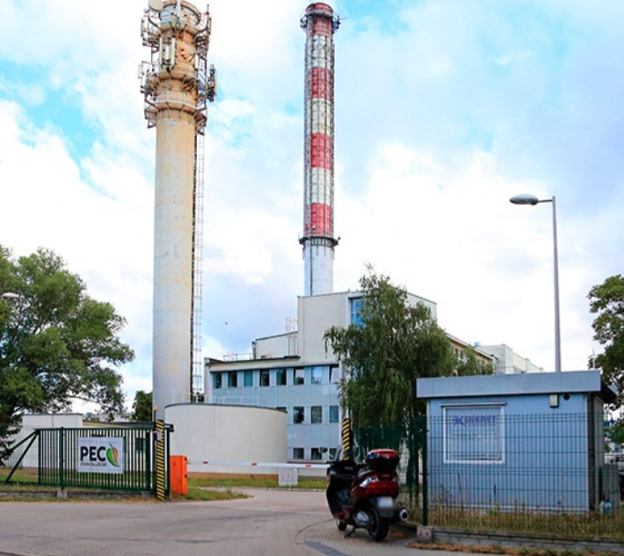

Obszar zagadnień związanych ze skutkami zmian klimatu:
Działalność Przedsiębiorstwa Energetyki Cieplnej, ogrzewanie indywidualne (emisja CO2)
              Emisje spalin od transportu
              Melioracje
              Tereny zalewowe
Woda pitna
Inne ?

Slide 16
DZIĘKUJĘ ZA UWAGĘ
Barbara Michalska

